Slide 1
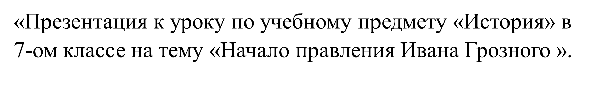
Беседин К.В. учитель истории ГБОУ школа № 561 г. Санкт – Петербург.

Slide 2
Цель урока: Дать представление о первых годах начала правления Ивана Грозного, как царя и о факторах, повлиявших на становление его, как на самостоятельного правителя Руси.
Задачи урока:
Проанализировать причины и значение принятия Иваном IV титула – царя.
Провести сравнительную характеристику событий 1505 и 1547 гг., указав их схожесть и различие.
Подготовка составления исторического портрета царя – Ивана IV.

Slide 3
« Запоминаем новые слова»:
•Земский собор
• Избранная рада
• Местничество
• Сословно – представительная монархия
• Стрельцы
• Челобитная

Slide 4
I. Орг. Момент.
II. Повторение пройденного материала.
(Фронтальный опрос).
III. Сообщение темы и постановка целей урока
§ 6 стр. 42 - 49
IV. Изучение нового материала.

Slide 5
План урока
1. Боярское правление.
2. Венчание на царство.
3. Московское восстание – 1547г.
4. Избранная рада и реформы.
5. Военная реформа.
6. Местное самоуправление.

Slide 6
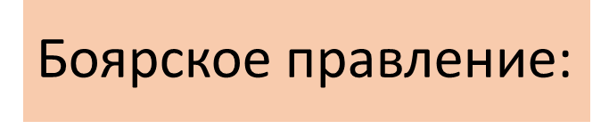
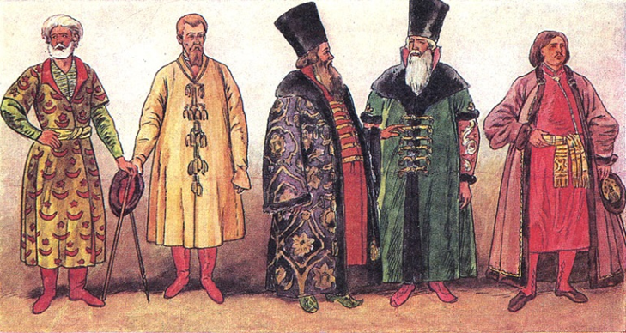

Slide 7
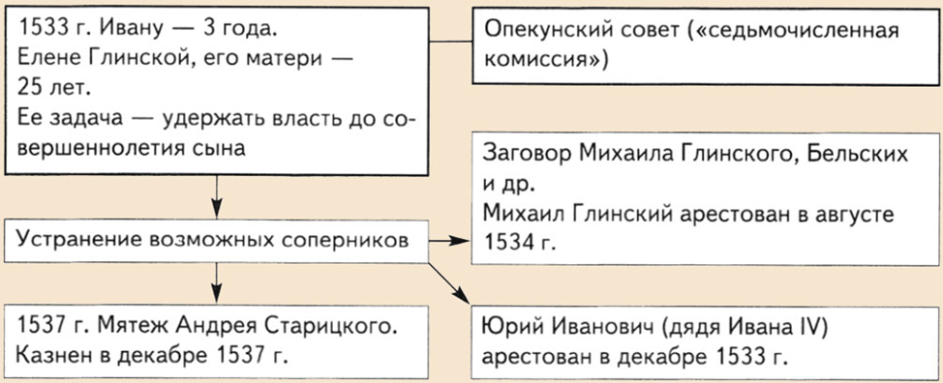
А). Опекунский совет и Елена Глинская:

Slide 8
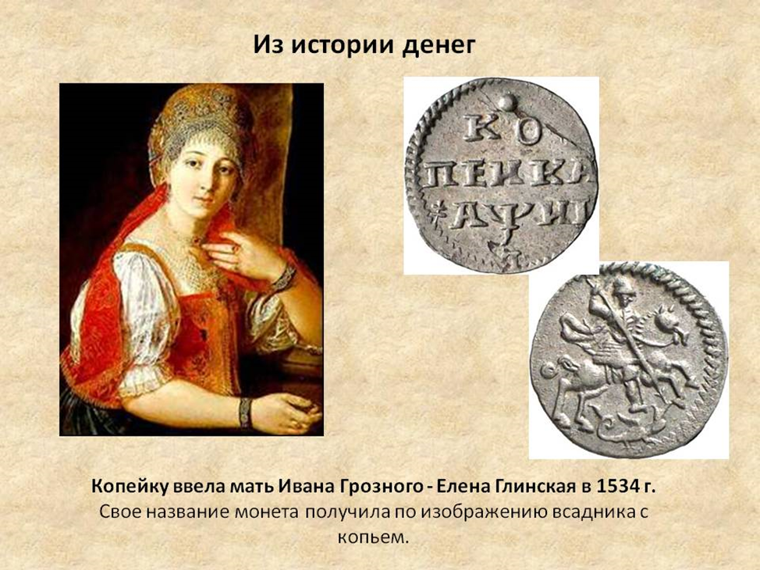
Б). Проведение денежной реформы Еленой Глинской.

Slide 9
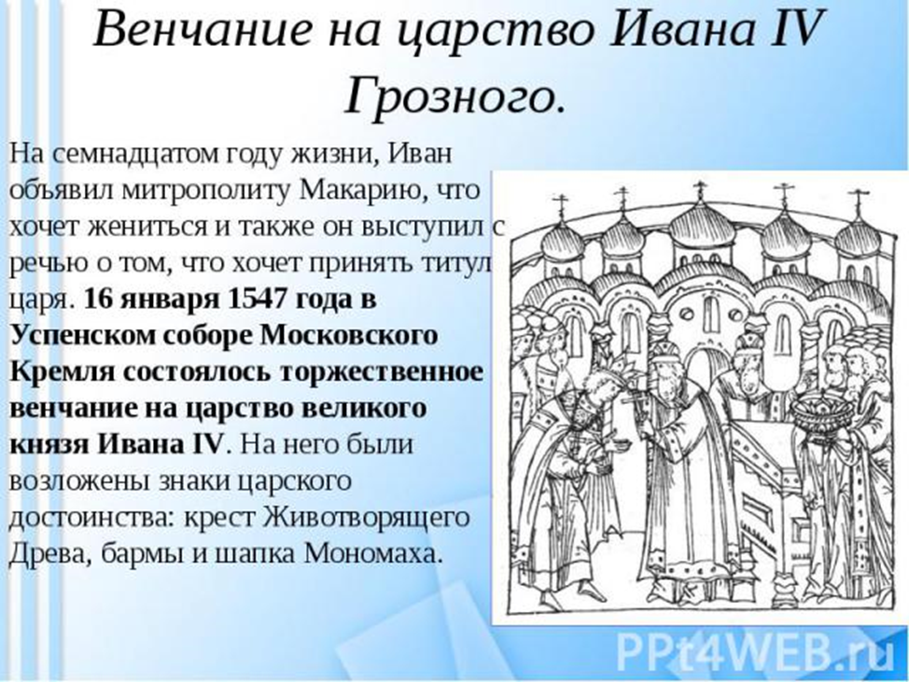
Венчание на царство

Slide 10
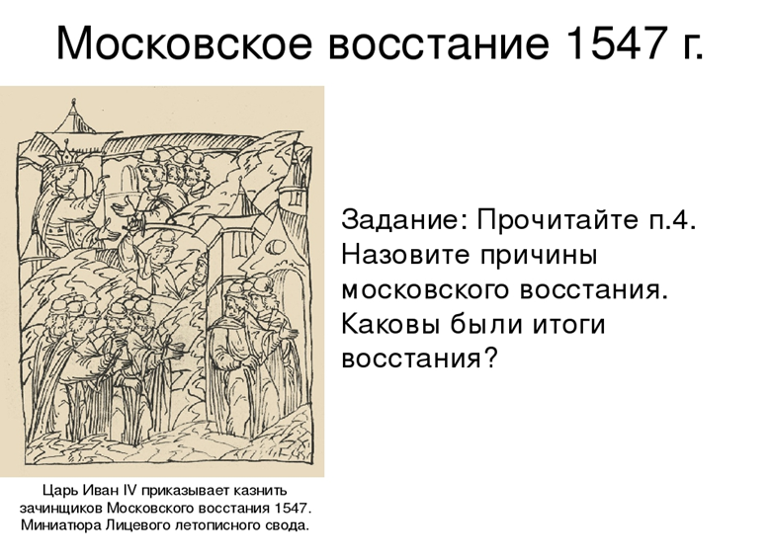
Московское восстание – 1547г.

Slide 11
Избранная рада и реформы:
•Земский Собор – собрание представителей всех русских земель
•1550г – Судебник ( Юрьев день, приказы, челобитные);
•1551г – Стоглавый собор ( единообразие церковных обрядов, местные святые, правила поведения для духовенства).

Slide 12
Военная реформа:
•ограничение местничества;
•стрелецкие полки;
•1556г – уложение о службе.

Slide 13

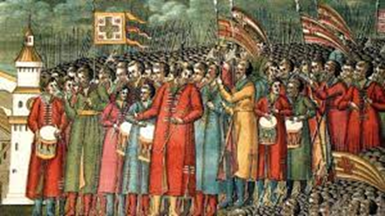

Slide 14
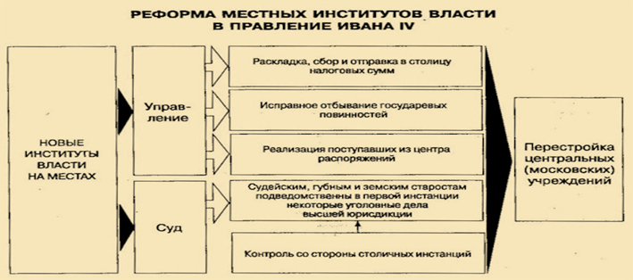
Местное самоуправление:

Slide 15
V. Подведение итогов урока.
VI. Домашнее задание § 6 стр. 42 - 49
Прочитать, пересказать и ответить письменно на вопросы № 1 - 3 на с - 49

